Slide 1
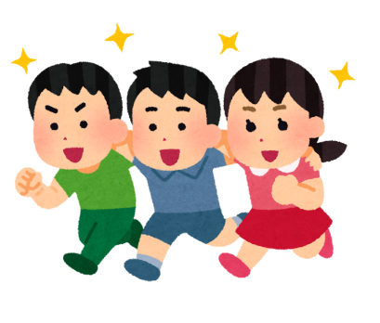
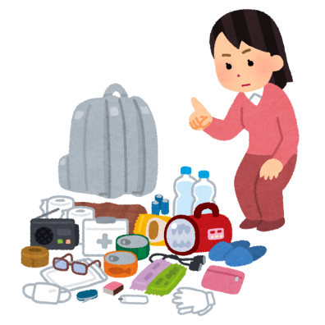
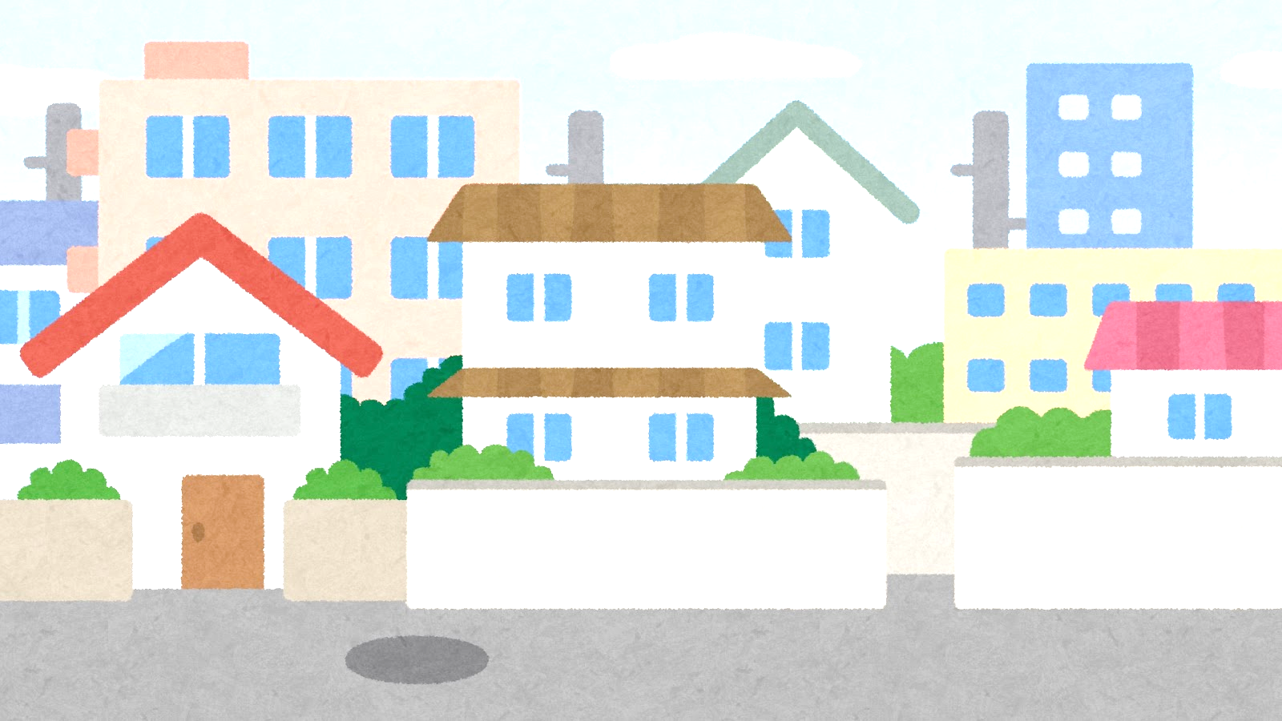
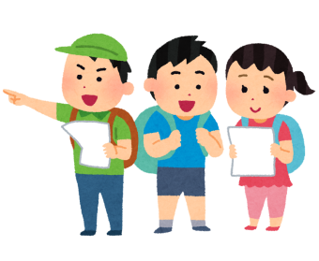
あんぜんに くらす‪ まち‪‪‪づくり
命を守る 減災プロジェクト
大正小学校では、「命を守る 減災プロジェクト」を‪‪すすめて‪います。
命を守る 減災プロジェクトとは、
●‪大正こうく の‪ ことや しぜんさいがい について しらべる
●‪さいがい が おこったとき、どこに ひなん すれば よいかを かんがえる
●大正こうく の みなさんと ひなんじょ せいかつ を たいけんする
ことを とおして、「さいがいに つよい まちをつくる」ための プロジェクトです。

